Slide 1

Analyse des Données de la Banque Mondiale
Concernant le domaine de l’éducation

Slide 2
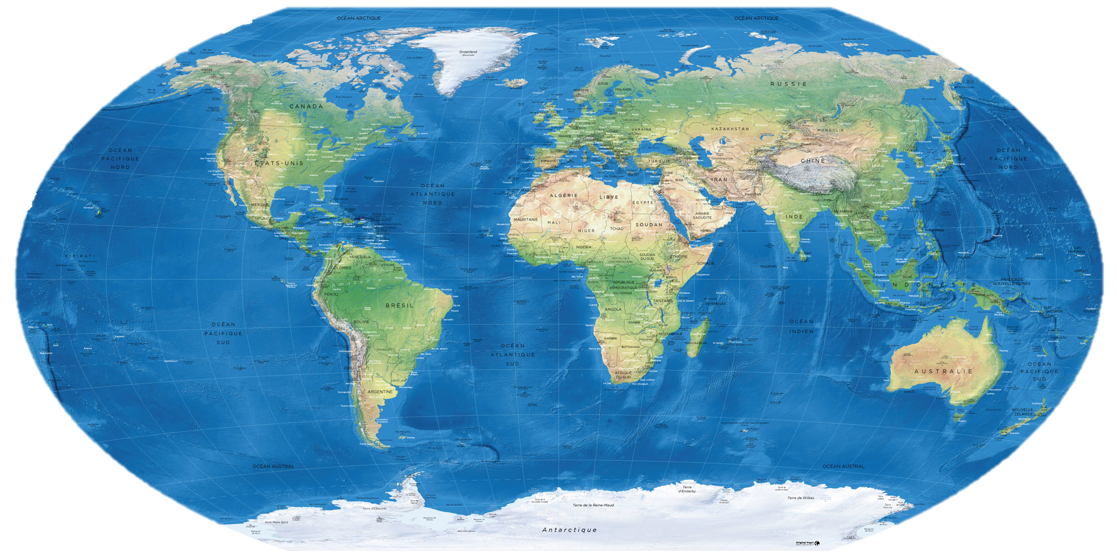
Le jeu de données est-il intéressant pour pouvoir prendre une décision d’exportation de notre activité à l’international?

Slide 3
Présentation des données :
5 fichiers de données :
Données principales temporelles.
Données de description des pays.
Données de description des indicateurs.
Données de lien entre les pays et les indicateurs.
Données de méthode de récolte des données.

Slide 4
Forme des données :
Tableau de données | Nombre de lignes | Nombre de colonne
Données principales | 886 930 | 70
Données des pays | 241 | 32
Données des séries par pays | 613 | 4
Données des notes des séries | 643 638 | 5
Données des séries | 3665 | 21

Slide 5
Qualité du jeu de données
Pas de données dupliquées
Tableaux de données | Pourcentage de données manquantes
Données principales | 85,9 %
Données des pays | 30,52 %
Données des séries par pays | 71,72 %
Données des notes des séries | 0 %
Données des séries | 0 %

Slide 6
Description du tableau de données principales
3665 indicateurs uniques
242 pays
Types des colonnes :
Object pour les 4 colonnes suivantes : Country Name, Country Code, Indicator Name, Indicator Code.
Float64 pour toutes les colonnes de date

Slide 7
Description du tableau de données des pays
241 pays
Types des colonnes :
Object pour la plupart des colonnes.
Float64 pour toutes les colonnes de dates
Description du tableau des séries
3665 indicateurs
Types des colonnes :
Object pour toutes les colonnes avec des données
Float64 pour les 5 colonnes vides

Slide 8
Description du tableau des séries par pays
Description du tableau des séries par pays
21 indicateurs
221 pays
Types des colonnes : Object pour les 3 colonnes
1558 indicateurs
239 pays
56 Années
Types des colonnes : Object pour les 4 colonnes

Slide 9
Données Intéressantes
4 indicateurs choisis :
Enrolment in post-secondary non-tertiary education, both sexes (number)
Enrolment in secondary education, both sexes (number)
Enrolment in tertiary education, all programmes, both sexes (number)
Internet users (per 100 people)
Colonnes gardées :
4 colonnes de nom de pays et indicateurs
Colonnes de dates de 1970 à 2016

Slide 10
Quelques stats Maximum
Monde :
Secondaire | Post-secondaire | Tertiaire | Utilisateurs internet
579 M | 11,5 M | 212,5 M | 45,91 /100
Régions :
Secondaire | Post-secondaire | Tertiaire | Utilisateurs internet
Asie de l’Est : 163,6 M | Asie de l’Est : 3,2 M | Asie de l’Est : 69 M | ø
Pays :
Secondaire | Post-secondaire | Tertiaire | Utilisateurs internet
Inde : 129,5 M | Etats-Unis : 1,6 M | Chine : 43,3 M | Islande : 98.24 /100

Slide 11
Minimum
Monde :
Secondaire | Post-secondaire | Tertiaire | Utilisateurs internet
188 M | 7 M | 33 M | 0,05 /100
Régions :
Secondaire | Post-secondaire | Tertiaire | Utilisateurs internet
Moyen-Orient: 5 M | Asie du Sud : 135 K | Afrique Sub-Saharienne : 384 K | Amérique : 77,54 /100
Pays :
Secondaire | Post-secondaire | Tertiaire | Utilisateurs internet
Djibouti : 1385 | Brunéi Darussalam : 3 | Oman : 13 | Islande : 98.24 /100

Slide 12
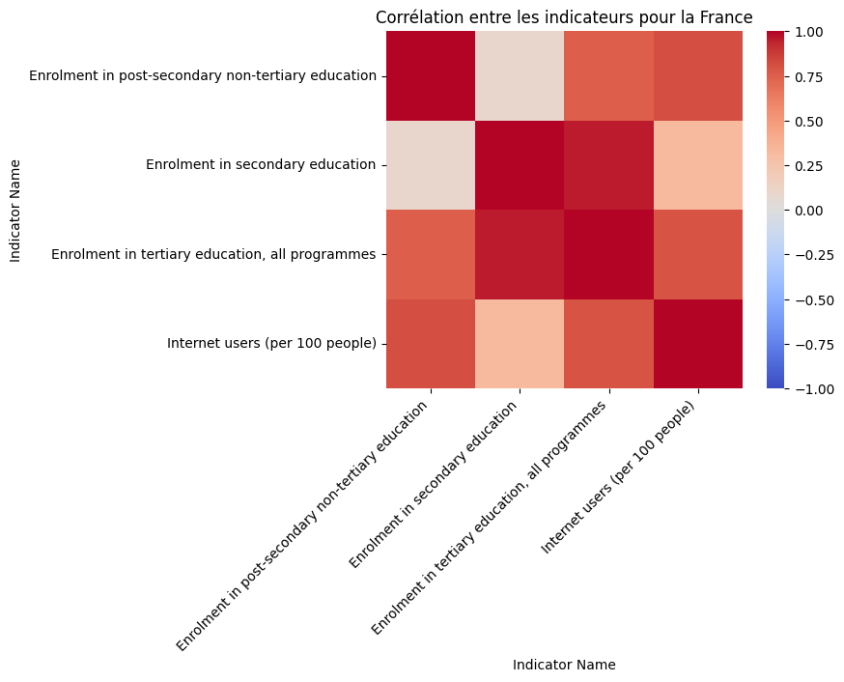
Corrélation des données (France) :

Slide 13
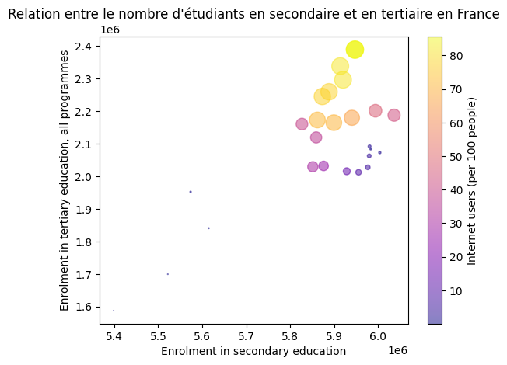
Relation entre le nombre d’étudiants en secondaire et en tertiaire (France) :

Slide 14
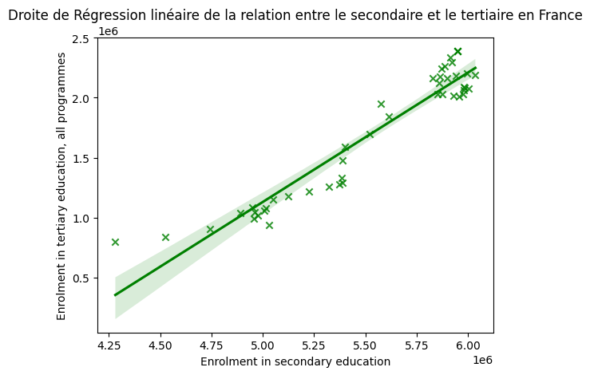
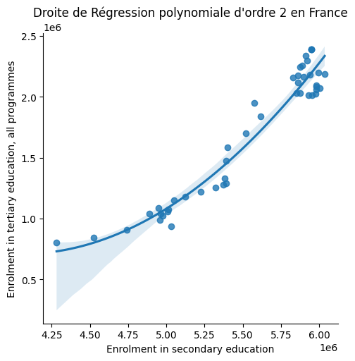
Régressions possibles entre ces données :

Slide 15
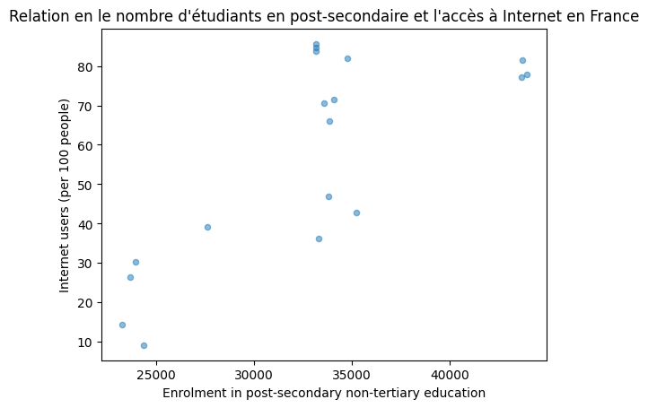
Relation entre le nombre d’étudiants en post-secondaire et l’accès à Internet (France) :

Slide 16
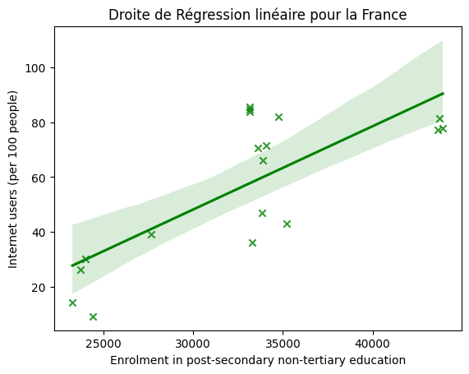
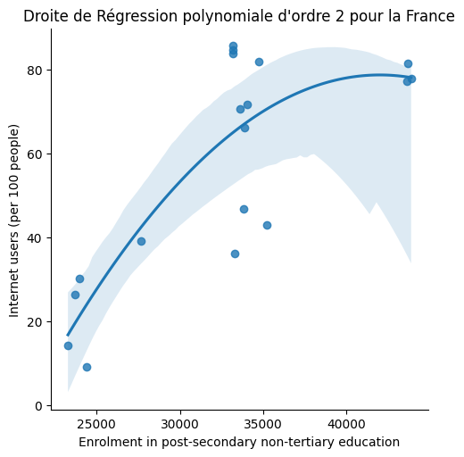
Régressions possibles entre ces données :

Slide 17
Gestion des données manquantes

Slide 18
Plusieurs méthodes utilisées :
Mise à zéro : utilisateurs internet avant 1989
Interpolation : données par indicateurs
SimpleImputer : Moyenne par indicateurs sauf post-secondaire
Pourcentage des étudiants en tertiaire pour le post-secondaire

Slide 19
Calcul d’un Score d’attractivité

Slide 20
Création du Score
Nombre d’étudiants en secondaire
+ Nombre d’étudiants en post-secondaire
+ Nombre d’étudiants en tertiaire
Pourcentage d’accès à Internet
Création de deux variables qui représentent l’évolution de population dans le nombre d’étudiants avec accès à internet

Slide 21
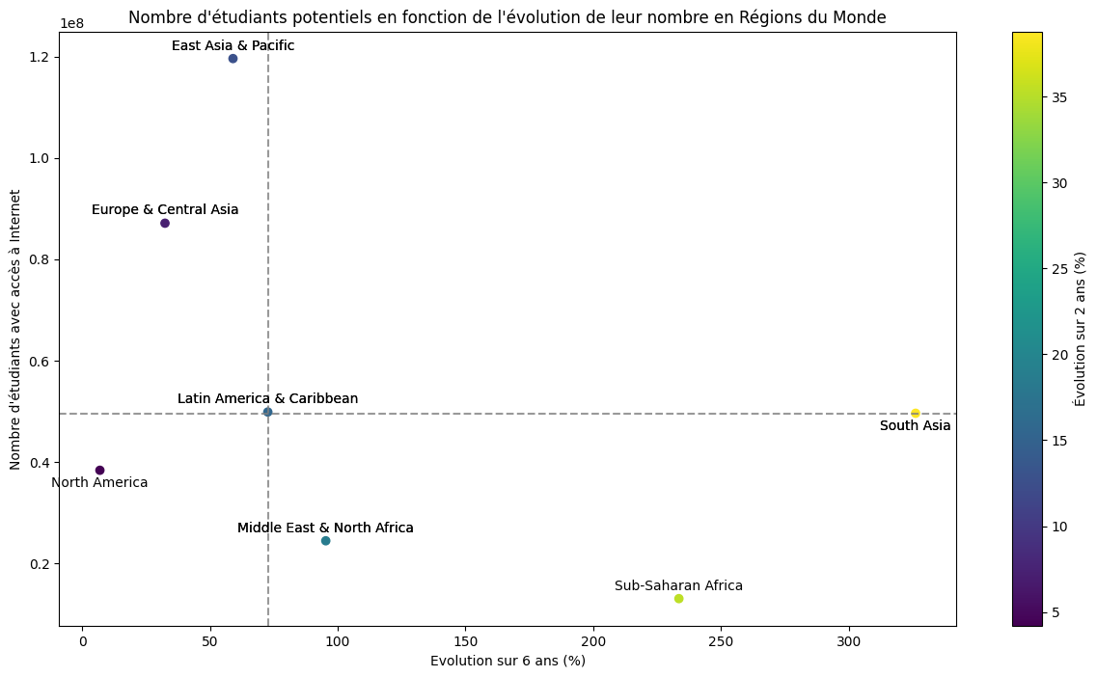

Slide 22
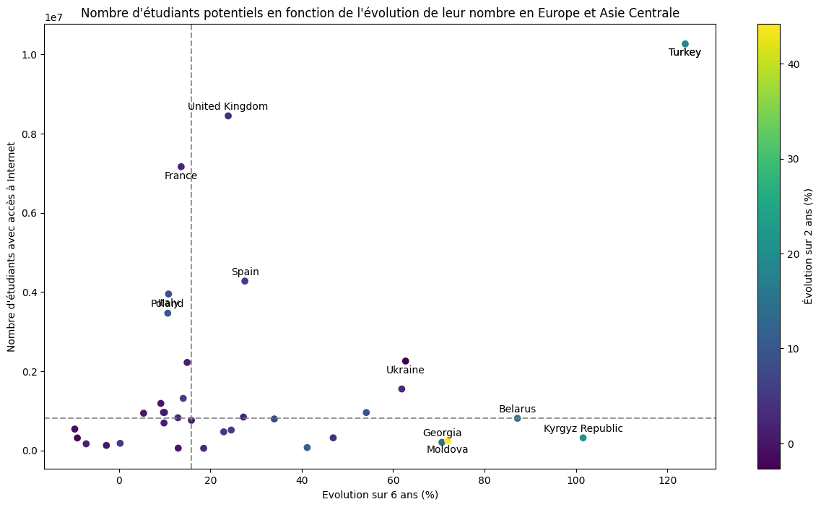

Slide 23
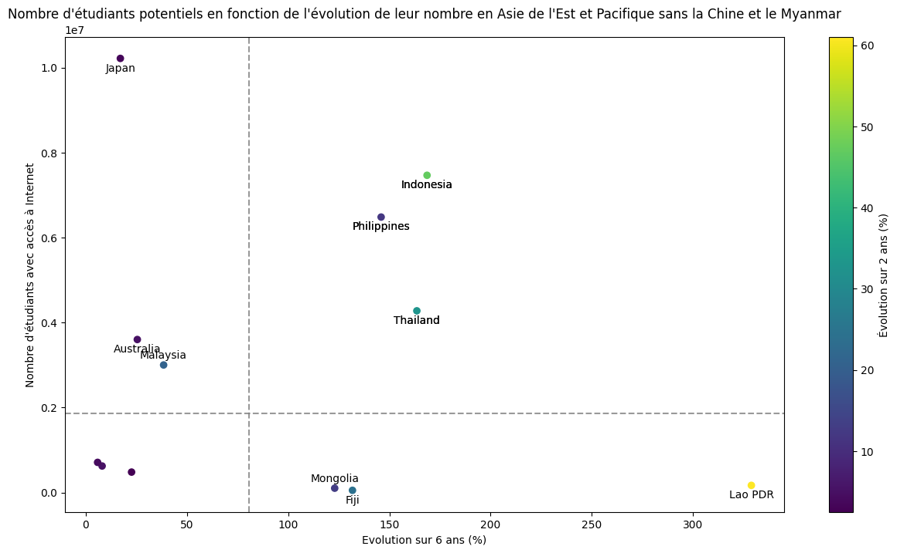

Slide 24
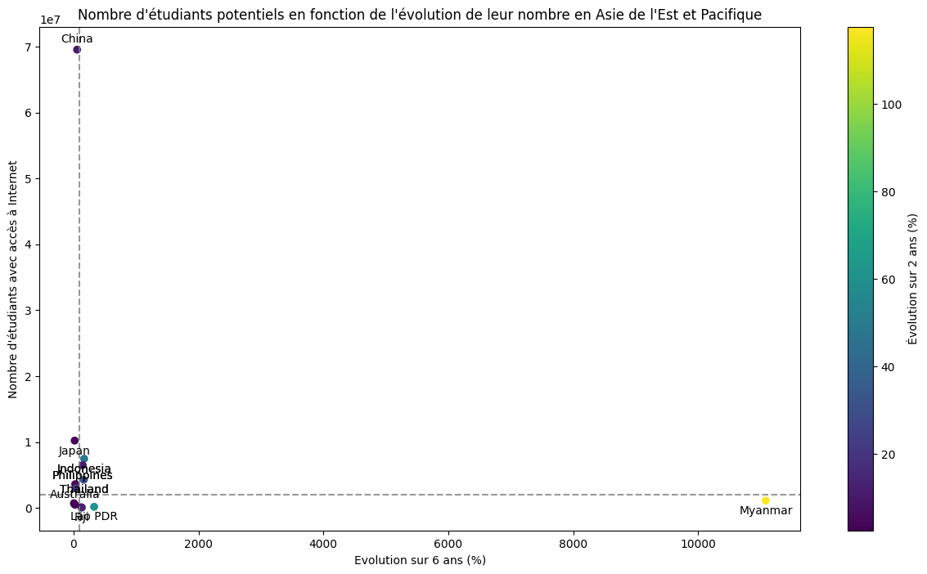

Slide 25
Conclusions
Concernant les données :
Très grande variété de données
Beaucoup de pays
Concernant les scores :
Top pays :
Inde, Turquie, Mexique, Royaume-Unis, Indonésie
Beaucoup de données manquantes
Données s’arrêtent en 2016
Top population :
Chine, Etats-Unis, Brésil, France, Italie
Top évolution de population :
Myanmar, Niger, Burundi, Lesotho, Mauritanie

